Slide 1
ЧТО? ГДЕ? КОГДА?
5А - САМЫЕ УМНЫЕ!

Slide 2
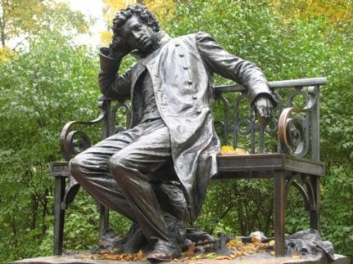
Существует очень много памятников животным – собакам, кошкам, птицам...
А какому животному чаще всего ставят памятники?
ЧЕЛОВЕК

Slide 3
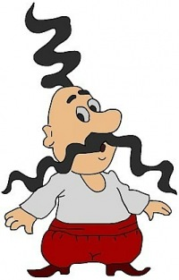
У украинцев довольно мелодичные фамилии. Например, у Сидоренко их аж три.
А чего?
НОТЫ СИ ДО РЕ

Slide 4

Два по 11, четыре по 7 и еще 5, а всего в итоге 6
6-НЕДЕЛЯ (6 БУКВ)
11- ПОНЕДЕЛЬНИК
ВОСКРЕСЕНЬЕ
5- СРЕДА
7- ВТОРНИК
ЧЕТВЕРГ
ПЯТНИЦА
СУББОТА

Slide 5
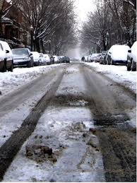
КАКОЙ СНЕГ БЫСТРЕЕ ТАЕТ – ЧИСТЫЙ ИЛИ ГРЯЗНЫЙ? ПОЧЕМУ?
Грязный, потому что он темный. Темные цвета поглощают больше солнечных лучей.

Slide 6
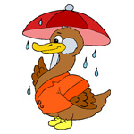
ОТЧЕГО ГОВОРЯТ: «КАК С ГУСЯ ВОДА»?
Оперенье гуся всегда покрыто жиром, поэтому вода не смачивает перьев и каплями скатывается с них

Slide 7
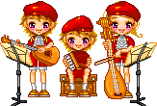
Два мальчика играли на гитаре и один на балалайке. На чем играл Юра, если Миша с Петей и Петя с Юрой играли на разных инструментах.
Юра играл на гитаре

Slide 8
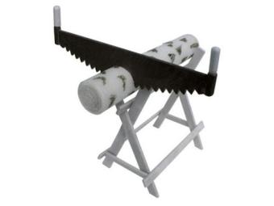
Ребята пилят бревна на метровые куски. Отпиливание одного такого куска занимает одну минуту. За сколько минут они распилят бревно длиной 5 метров?
за 4 минуты

Slide 9
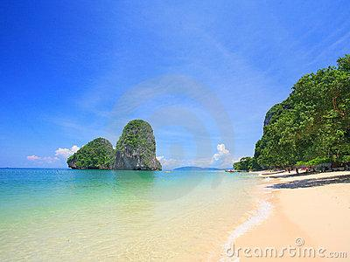
Что станет с зеленым камнем, если он упадет в Красное море?
Он станет мокрым

Slide 10
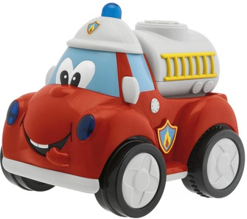
Водитель вел большой грузовик. Огни на машине не были зажжены. Луны тоже не было. Женщина стала переходить дорогу перед машиной. Как удалось водителю разглядеть ее?
Был яркий солнечный день

Slide 11
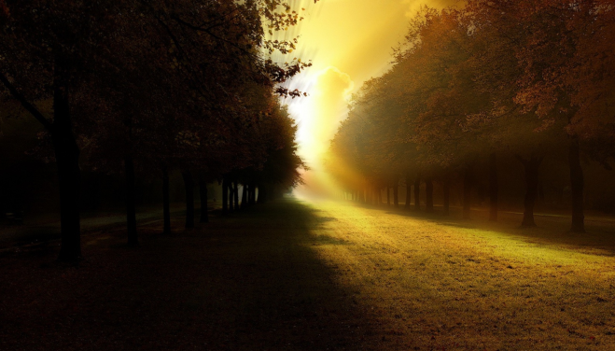
Где край света?
Там, где начинается тень

Slide 12
Как спрыгнуть с десятиметровой лестницы и не ушибиться?
Надо прыгать с нижней ступени

Slide 13
Два человека играли в шашки. Каждый сыграл по пять партий и выиграл по пять раз.
Это возможно?
Да.
Оба человека играли с другими людьми

Slide 14
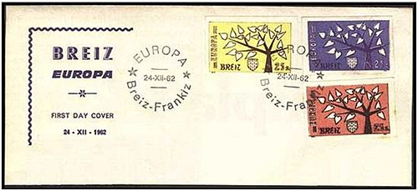
Что может путешествовать по свету, оставаясь в одном и том же углу?
Почтовая марка

Slide 15
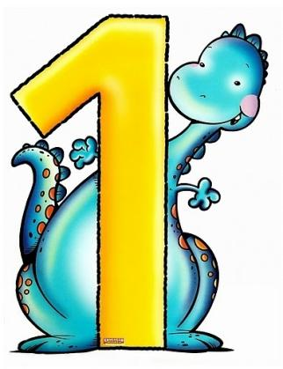
Вы знаете, что слова двойка образовано от слова два, тройка от три, четверка от четыре. Но почему -мы говорим
единица, а не однойка, ведь числительное - один.
Числительное один образовано из славянской формы единъ, которое и до сих пор сохранилось в словах
единица, единственный, единый.

Slide 16
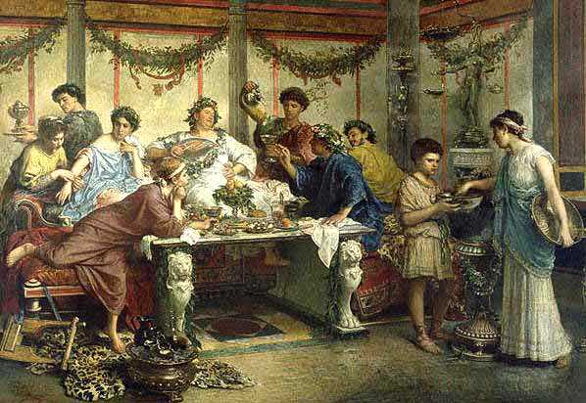
Вы знаете, что Римляне очень любили пиршества, которые длились ночь напролет. Во время еды
гостям несколько раз подавались специальные сосуды с водой для ...
Вода для мытья рук, т.к. римляне ели руками

Slide 17
Веселых каникул!

